Slide 1
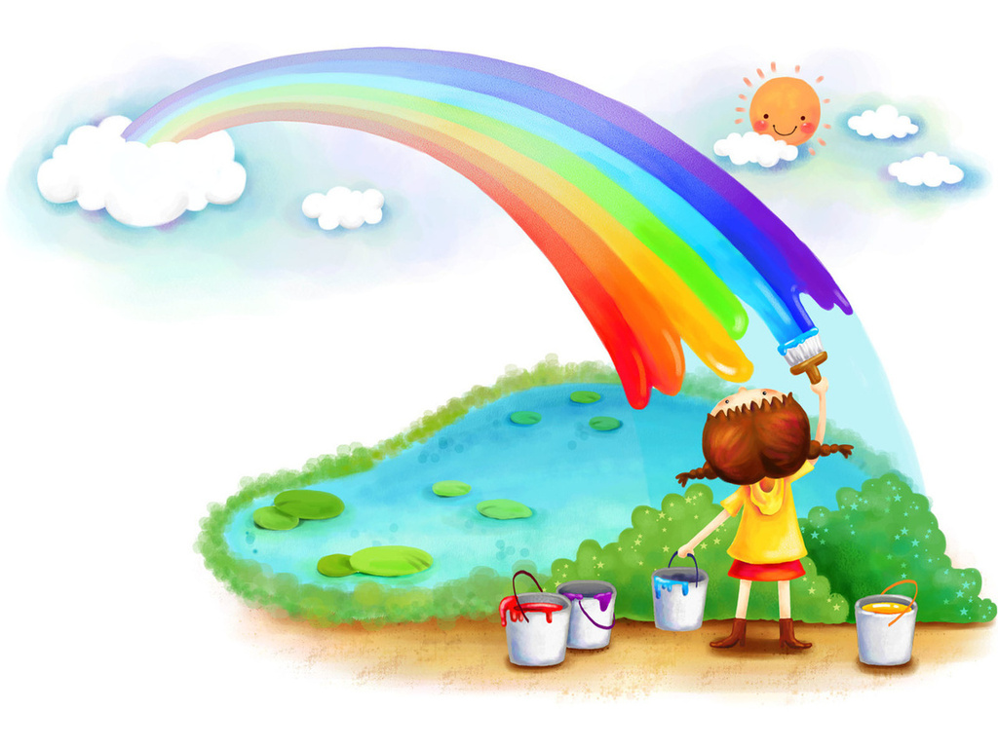
Радуга-Дуга
Рисование
для детей среднего возраста
Подготовила:
воспитатель Машина Ж.В.

Slide 2
Краски сегодня ужасно устали: Радугу в небе они рисовали. Долго трудились над радугой краски, Радуга вышла красивой, как в сказке. Вся разноцветная — вот красота! Ты полюбуйся, какие цвета:

Slide 4
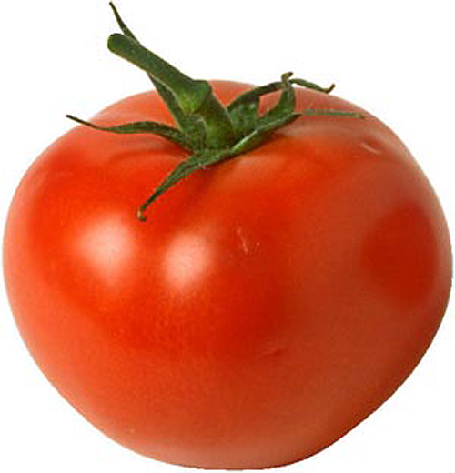
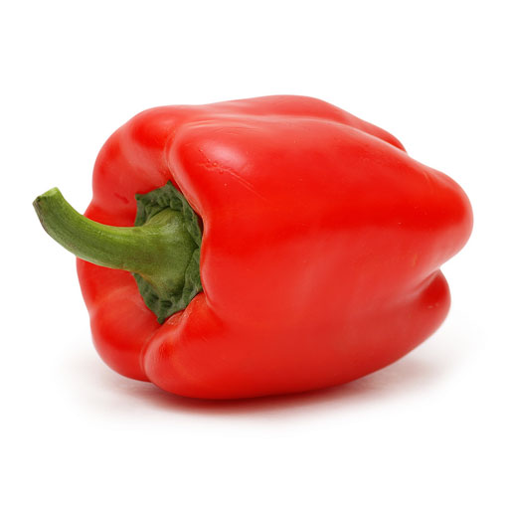
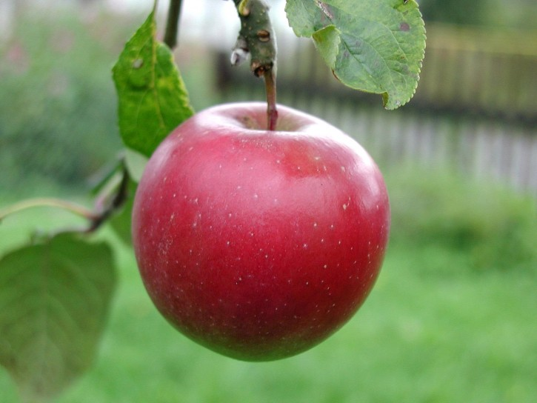
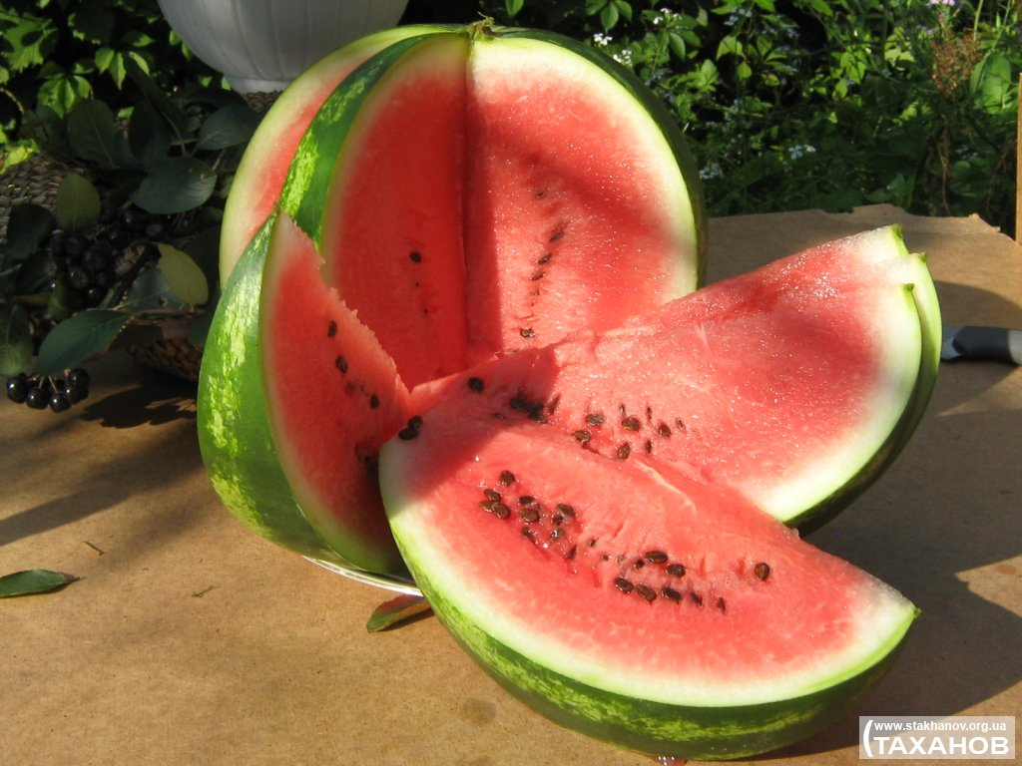
КРАСНЫЙ
Красный цвет – он очень яркий.
Помидор и перец сладкий,
Яблоко. Арбуз внутри
Красный, красный – посмотри!

Slide 5
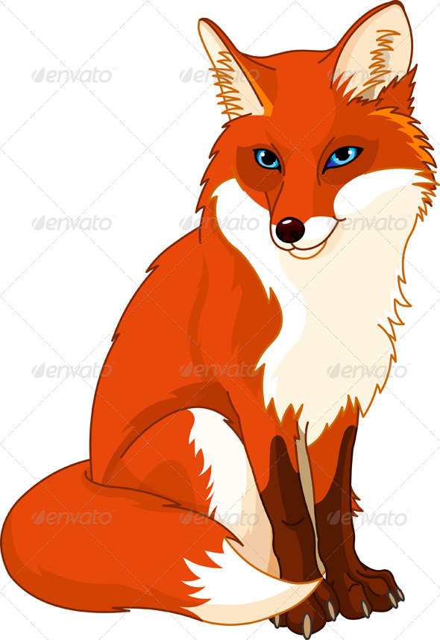
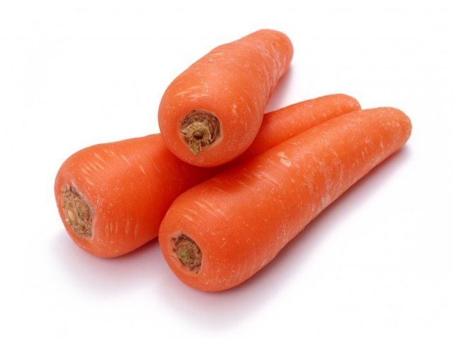
ОРАНЖЕВЫЙ
Оранжевой лисице
Всю ночь морковка снится —
На лисий хвост похожа:
Оранжевая тоже.

Slide 6
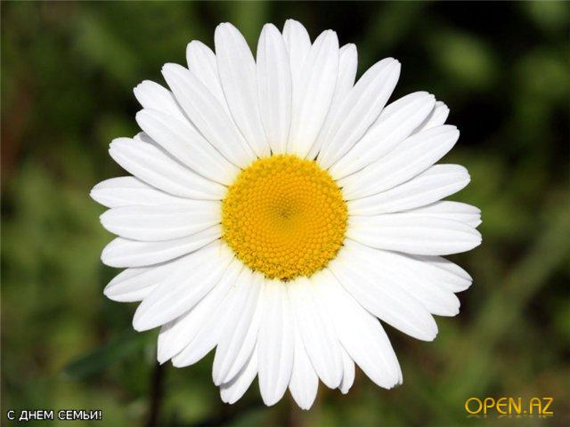
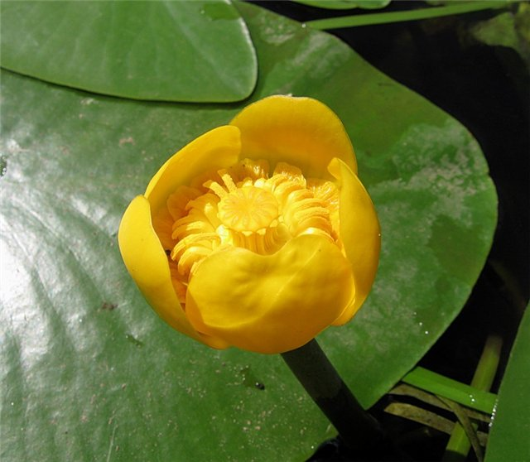
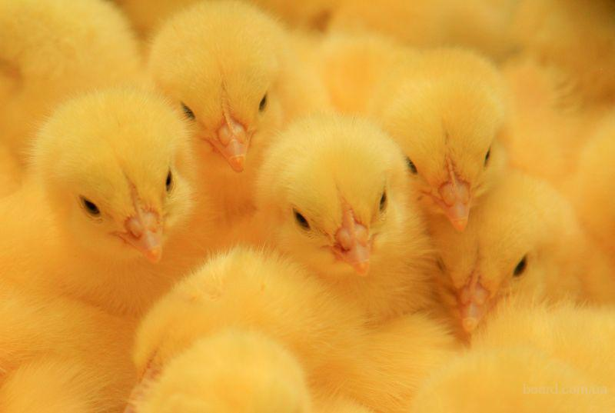
ЖЁЛТЫЙ
Жёлтый — самый яркий цвет!
Словно солнце, первоцвет,
Ярко-жёлтая кувшинка,
А в ромашке — серединка
А у курочки-наседки,
Будто одуванчик, детки.

Slide 7
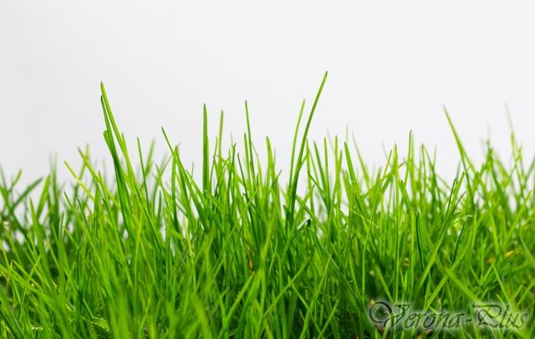
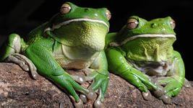
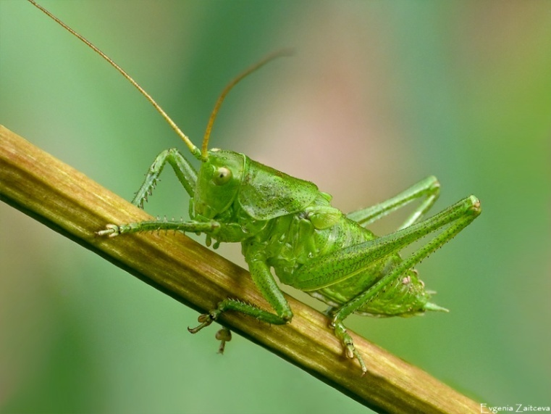
ЗЕЛЁНЫЙ
Зелёная травка, зелёный листок,
Зелёный кузнечик на кочку – прыг-скок!
Зелёная жаба, увидев его,
Сказала лишь: «Ам!», а потом – ничего

Slide 8
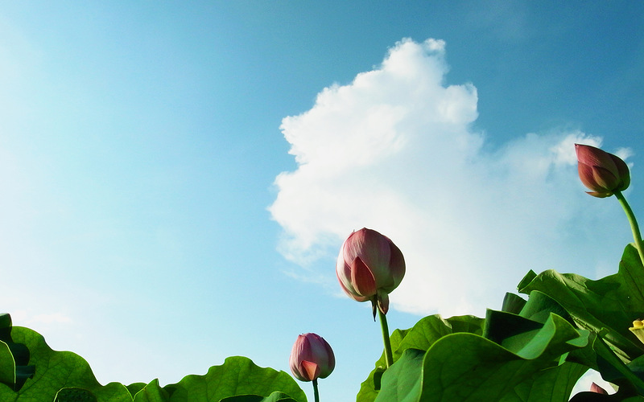
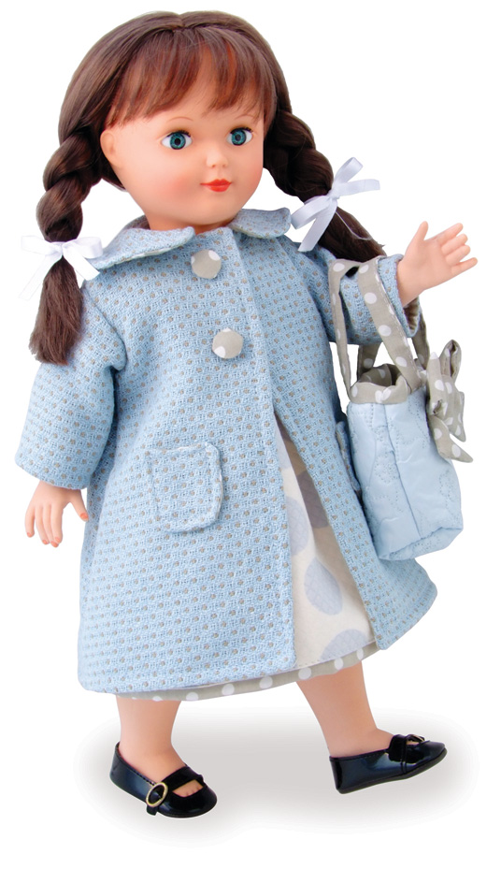
ГОЛУБОЙ
Глаза голубые у куклы моей,
А небо над нами еще голубей.
Оно голубое, как тысячи глаз.
Мы смотрим на небо, а небо — на нас.

Slide 9
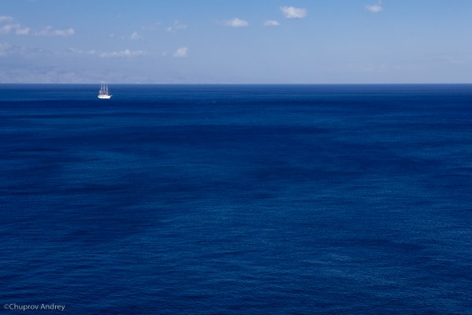
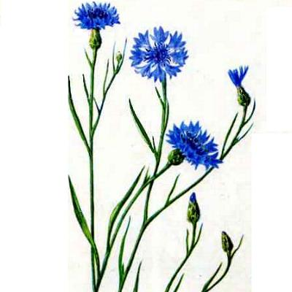
СИНИЙ
В синем море — островок,
Путь до острова далек.
А на нем растет цветок —
Синий-синий василек.

Slide 10
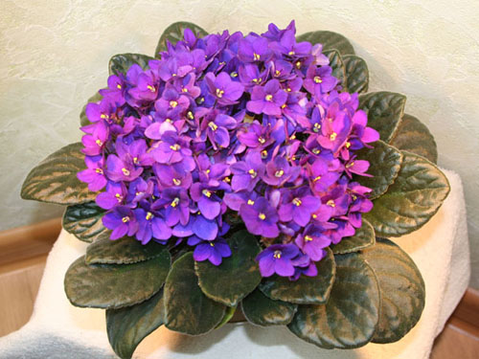
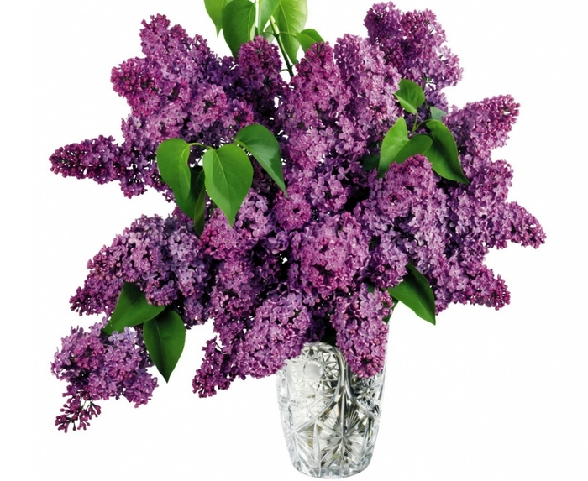
ФИОЛЕТОВЫЙ
Фиолетовой фиалке надоело жить а лесу.
Я сорву ее и маме в день рожденья принесу.
С фиолетовой сиренью будет жить она.
На столе в красивой вазе около окна.

Slide 11
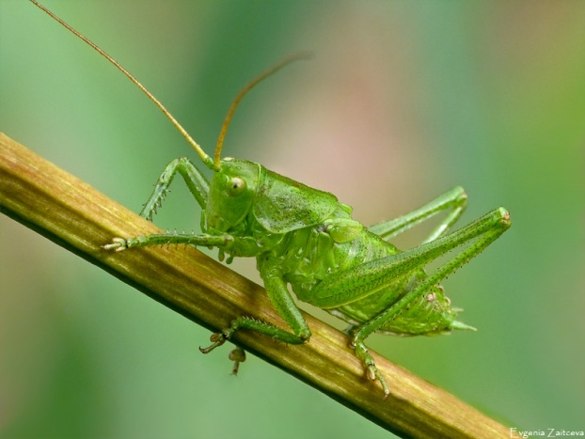
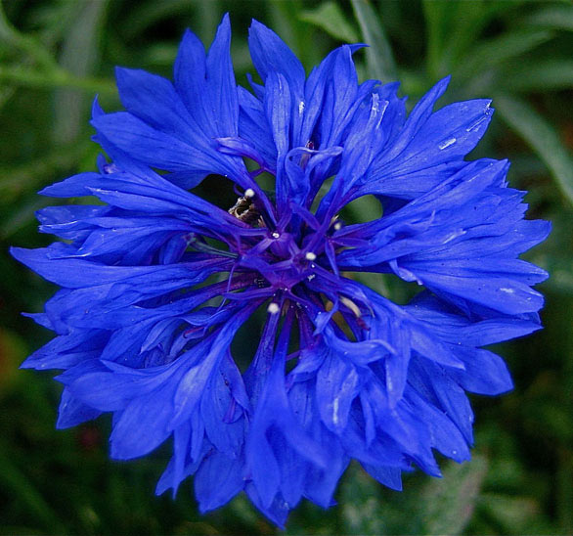
Расположи картинки по цветам радуги

Slide 12
МОЛОДЕЦ!

